Slide 1
与众出行
Travel with the public

Slide 2
一、
项目背景
DIRECTORY
二、
项目介绍
目录
三、
服务对象
四、
应用场景

Slide 3
项目背景
近年来，驴友失联事件、旅游中途游客掉队事件频发。
随着人民日益增长的美好生活需要，大众逐步跨入旅游时代，旅游活动常态化、平民化，团队出游多。而且国家教育发展比以往也有一些变化，现在更注重室内教育和室外教育相结合，学生室外活动多。学生在进行夏令营、冬令营和室外探究等活动时、导游带队旅游时，老师、导游何以实时查看及保障团队实时状态呢，亦或团队出行，游客有事暂时离队，该怎么查看队伍位置回归队伍呢，在这样的情况下，我们如果有一个即时的共享定位且能规划路线的小程序会更好避免这类情况产生。

Slide 4
项目介绍
与众出行是一款实时共享地理位置、对当前位置与目的地做出最佳路线规划，并且与团队模式延展的一款微信小程序，可实现一百人内的位置信息共享。队长可设定队员活动范围，当队员超出队长所设的的范围使会触发提醒，防止掉队，队长也可查看定位信息，及时找回队员，用户可点击地图选择目的地或在搜索栏中搜索目的地，使用路线规划功能进行最佳路线规划，能更便捷的到达目的地。

Slide 5
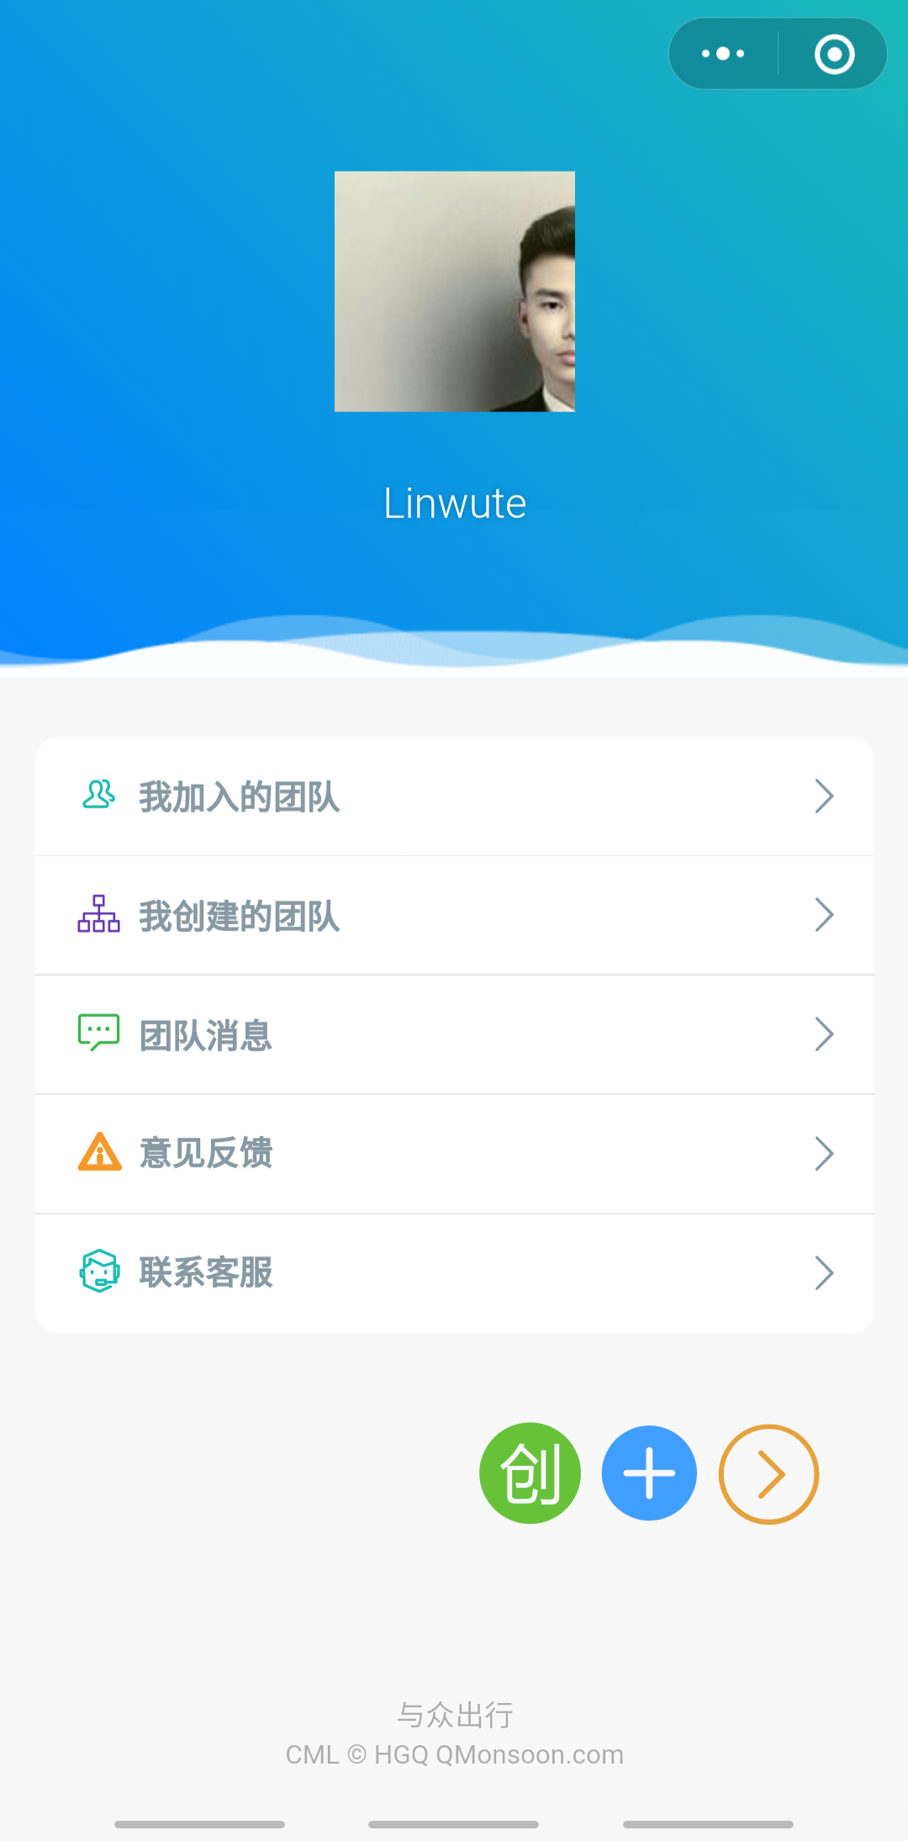
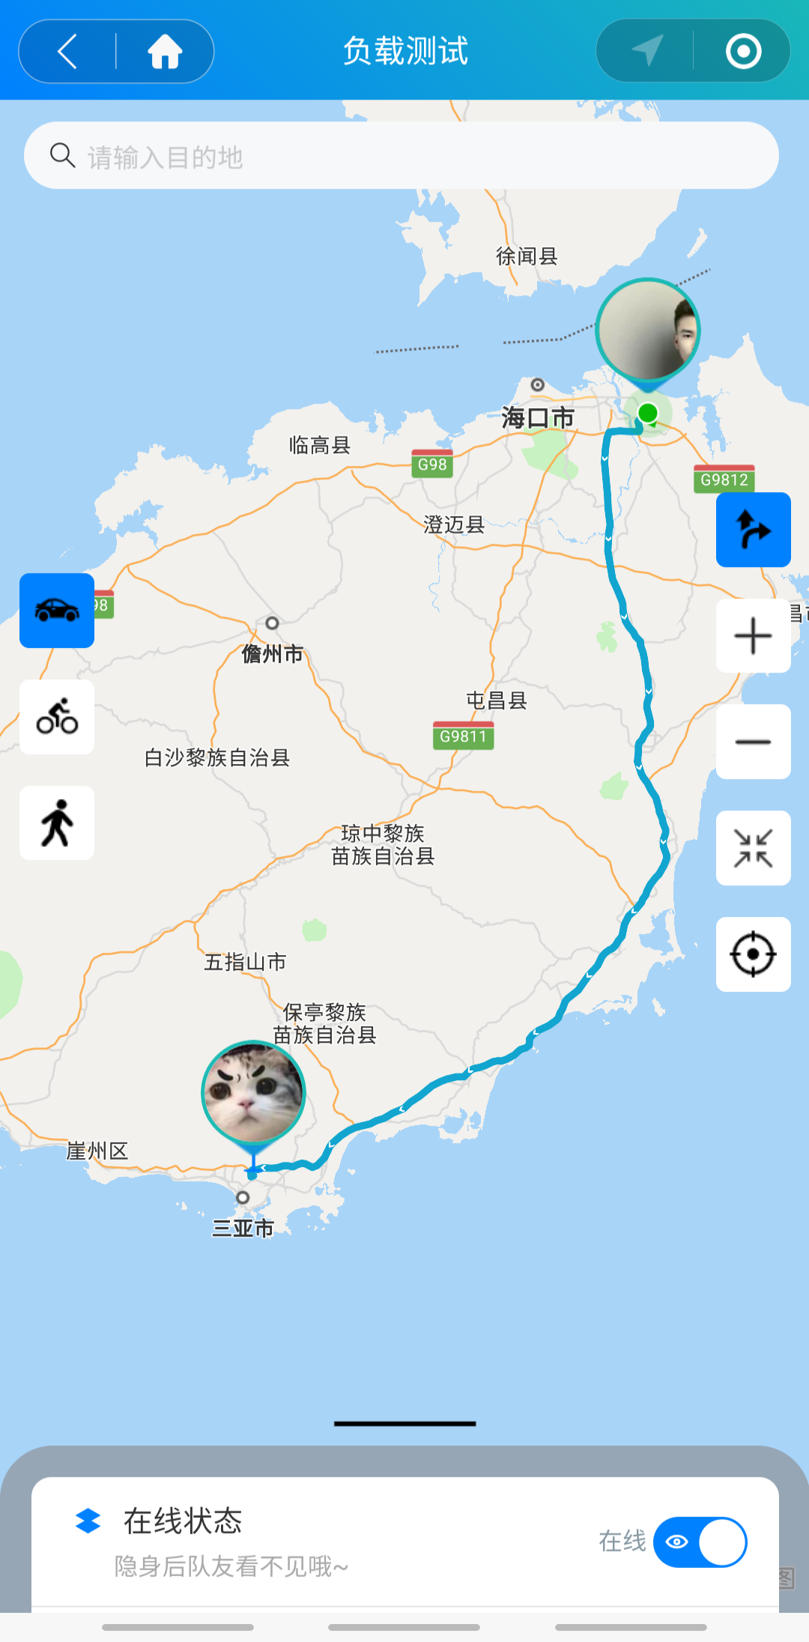
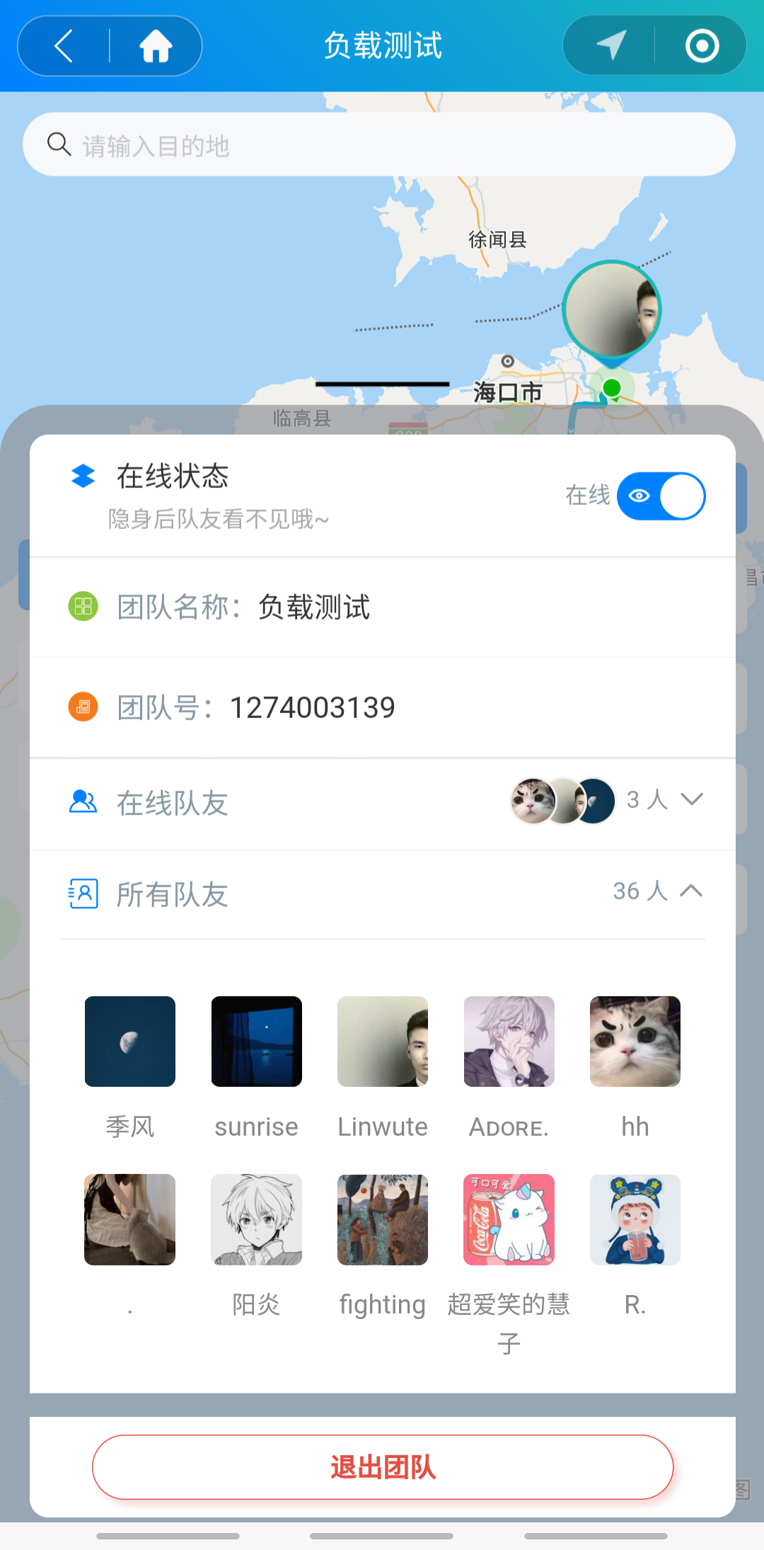
主体界面

Slide 6
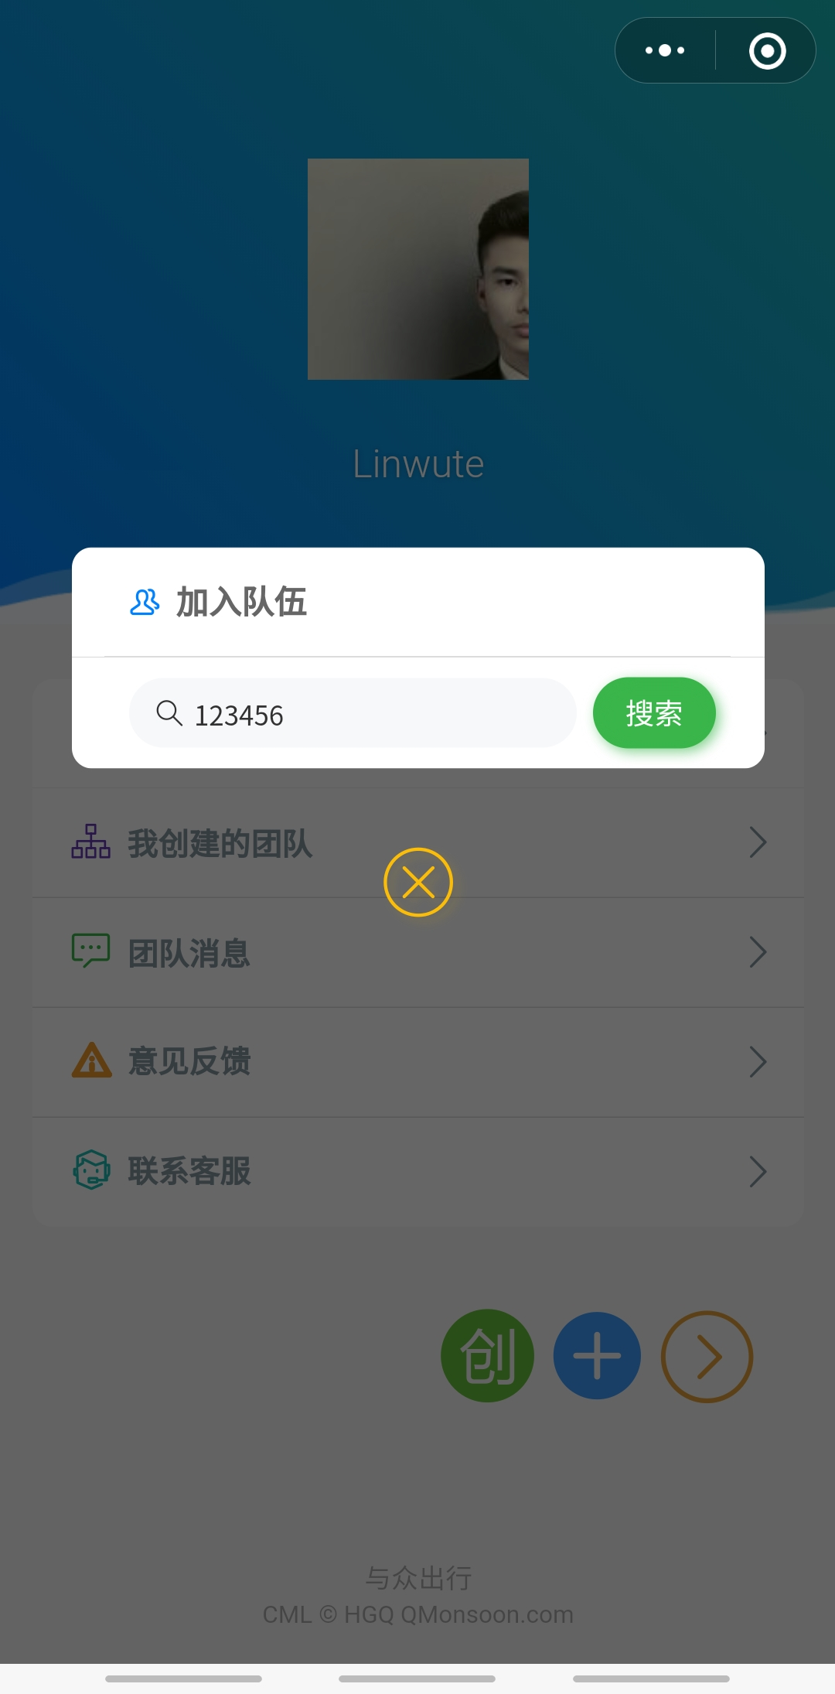
团队号123456
已加入的团队
已自创的团队
功能 一
开始创建团队
号码添加团队

Slide 7
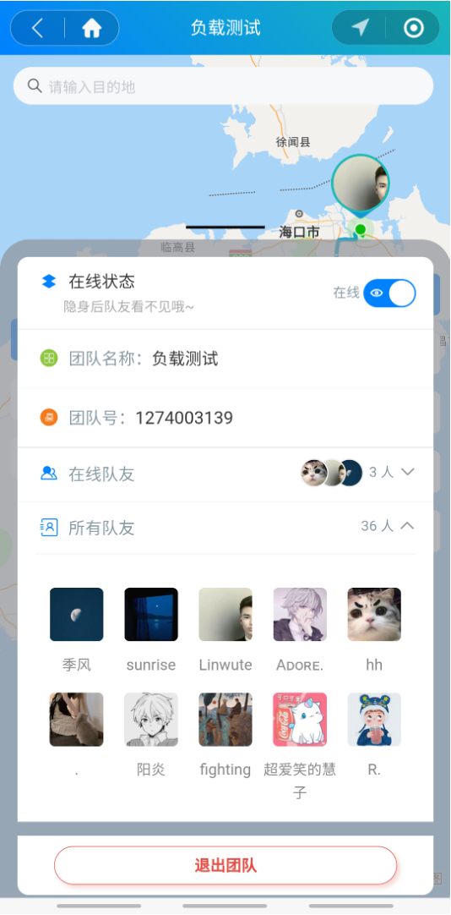
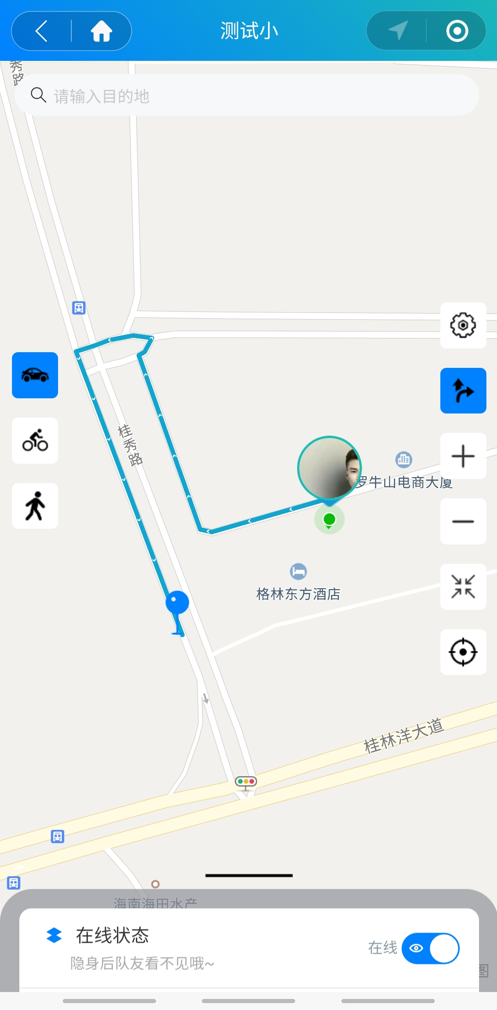
隐藏在线
团队信息
成员列表
功能 二
交通工具路线规划
1.点击 路线规划
2.点击 交通工具

Slide 8
服务对象
与众出行主要服务于旅游团、驴友团、学生集体及公司的外业部门。
旅游团想要实时保障团队安全，自由活动结束希望队员能更快的知道集合点、或当游客掉队时，导游能及时知晓。
学生在进行夏令营、室外探究等活动时，老师可通过本小程序划定活动范围，超出范围时小程序会预警老师。
公司外业部门外出作业，经理可通过小程序实时查看员工位置，实时了解队伍状态。

Slide 9
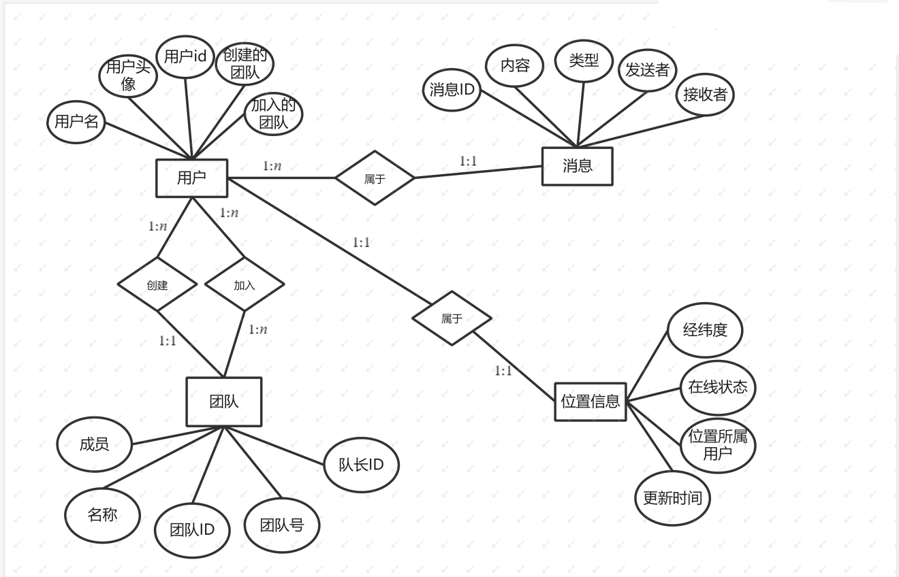
E-R视图

Slide 10
游客归队
掉队预警
好友聚会
应用场景
游客在跟随旅游途中，遇到急事需要处理，在处理完成后想回归队伍，游客打开与众出行进入团队查看大部队的所在位置，及时归队。
游客体力不支逐渐掉队，好在队长限制了团队活动范围，当游客落下队伍50米左右，小程序预警，队长通过小程序查看游客的所在位置，及时找回了游客。
A去B所在城市找他玩，但是刚出车站就迷路了，A打开与众出行，创建团队，邀请B加入，开启了共享位置，使用路线规划功能，按着路线指引成功找到了B。

Slide 11
谢谢观看
Thanks for watching

